Slide 1

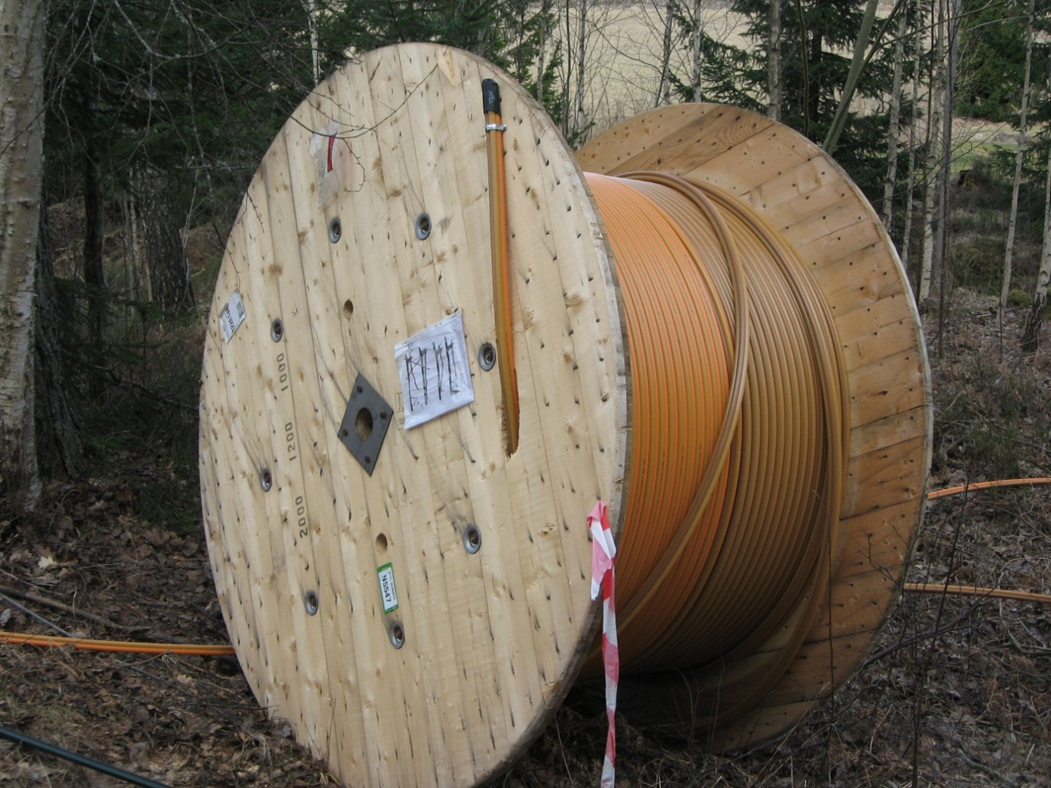
Stöd till bredband

Slide 2
Stöd ges till
Passiv infrastruktur
  Rör, slang eller mast
  Fiberledning (fast nät)
  Antennutrustning (mobilt nät)
Stöd ges till en viss procent av stödberättigade utgifter
  Procentsatsen är samma för alla projekt i länet
  Fastställs utifrån markförhållande och nätens storlek
  Stockholm utvärderar nivåer 30 %, 40 % eller 50 %
Övrig offentlig medfinansiering medges ej
  Kommuner kan fortfarande söka själva

Slide 3
Stödberättigade utgifter
Utgifter kopplade till själva investeringen.
Projektering | Utgifter kopplade till investeringen, t ex kostnadsberäkningar, grävning, kanalisationsrör med mera.
Anläggningsarbeten
Material
Dokumentation | Till exempel besiktning, inmätning, skriftlig beskrivning av nätet (förvaltningsplan), ledningsrätt.
Administration | Projektledning inklusive ekonomiadministration och upphandlingshjälp. Ett förslag finns att ev. begränsa projektledning till max 100 000 kr per projekt.

Slide 4
Budget för bredbandsstöd
3 250 000 000 kronor budgeterat nationellt
  2 055 000 000 kr säkrade 2014-2020 (JV-beslut 27 juni)
  195 000 000 (6 %) i resultatreserv till 2019
  1 000 000 000 behåller SJV till senare fördelning
Regional fördelning till Stockholms län
  96 867 406 kronor 2014-2020 (4,71 %)

Slide 5
Urvalskriterium
Bedömning görs utifrån bifogad ansökan
  Karta
  Projektplan
  Finansieringsplan
  Angivna uppgifter i ansökan

Slide 6
Nationella urvalskriterier | Poängsättning | Viktning
Investeringen sker i prioriterat geografiskt område. | 1 poäng: Tätort med mellan 501 och 1000 invånare ingår i projektet. 2 poäng: Tätort med mellan 201 och 500 invånare ingår i projektet. 3 poäng: Ingen tätort med mer än 200 invånare ingår i projektet. +2 poäng: Det finns minst en servicepunkt för kommersiell eller offentlig service som kommer att anslutas till nätet. | 30
Projektet ger hög anslutningsgrad till bredbandsnätet. | 1 poäng: 50 – 74 % anslutna inom avgränsat område för projektet. 3 poäng: 75 – 84 % anslutna inom avgränsat område för projektet. 5 poäng: 85 % eller fler anslutna inom avgränsat område för projektet. | 35
Projektet har ett högt antal möjliga anslutningar till bredbandsnätet. | 1 poäng: 50 - 99 möjliga anslutningar inom avgränsat område för projektet. 3 poäng: 100 – 199 möjliga anslutningar inom avgränsat område för projektet. 5 poäng: Minst 200 möjliga anslutningar inom avgränsat område för projektet. | 25
Sökanden har kunskap, kompetens och genomförande-kapacitet för investeringen. | +1 poäng: Det finns en finansieringsplan som säkrar likviditeten för hela insatsen. +1 poäng: Det finns en projektledare utsedd för projektet. +1 poäng: Det finns en ekonomiansvarig utsedd för projektet. +1 poäng: Det finns en upphandlingskunnig utsedd för projektet. +1 poäng: Det finns en person med relevant teknisk utbildning eller erfarenhet i projektet. | 10
Notes:
Endast nationella urvalskriterier. Jordbruksverket har ändrat kriterierna sedan remissen skickades ut.

Slide 7
Maximal prioriteringspoäng
Urvalskriterium | Maxpoäng | Viktning | Summa
1 | 5 | 30 | 150
2 | 5 | 35 | 175
3 | 5 | 25 | 125
4 | 5 | 10 | 50
Summa |  |  | 500

Slide 8
Övriga kommentarer
Tätorter upp till 3000 invånare kan teoretiskt ingå i projekten.
Kompetens styrks med namn, CV och kontaktuppgifter
Likviditet styrks med finansieringsplan, lånelöfte, kredit eller dylikt.
Länsstyrelsen gör marknadsanalysen
Eventuellt två beslutsomgångar per år i Stockholm

Slide 9
Uppföljning av beviljade stöd
Urvalskriterium 1-3 följs upp vid utbetalning.
  Avdragsnivåer bestäms i höst
Urvalskriterierna används vid konkurrensutsättning
  Länsstyrelsen gör marknadsanalysen

